Slide 1
레벨디자인
202034008 최성원

Slide 2
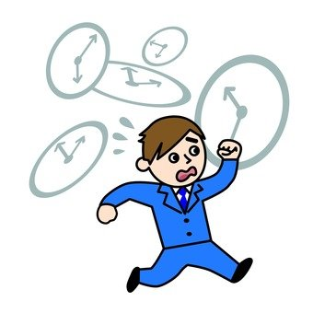
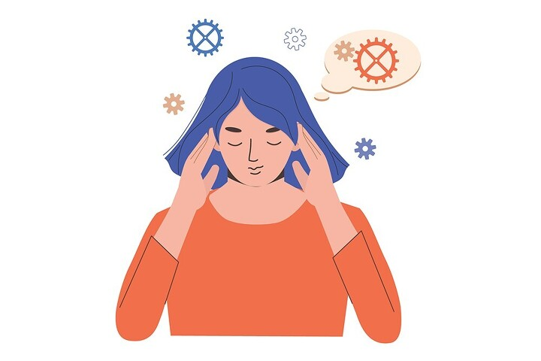
중점
시간에 쫓기는 상황
→ 긴장감 유발
개발자와 유저의 머리 싸움

Slide 3
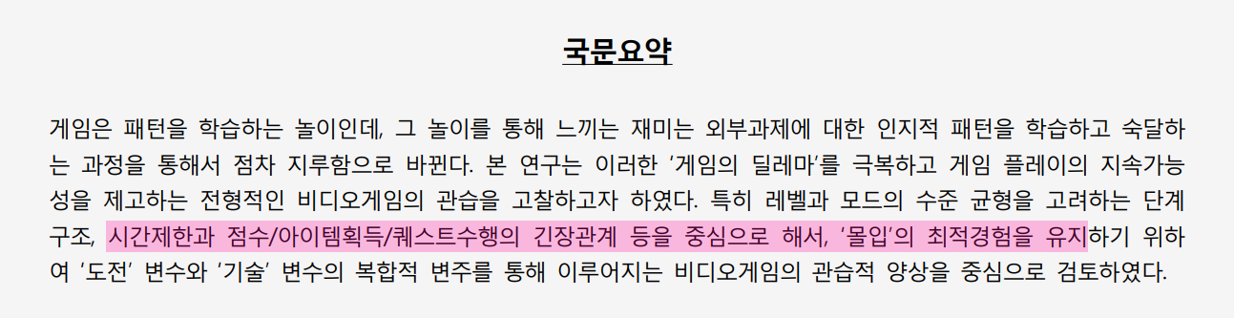
왜
적당한 긴장감은 게임의 흥미를 돋군다
출처 : 한국콘텐츠진흥원 – 무엇이 게임 플레이를 지속시키는가? (박종천, 2010)

Slide 4
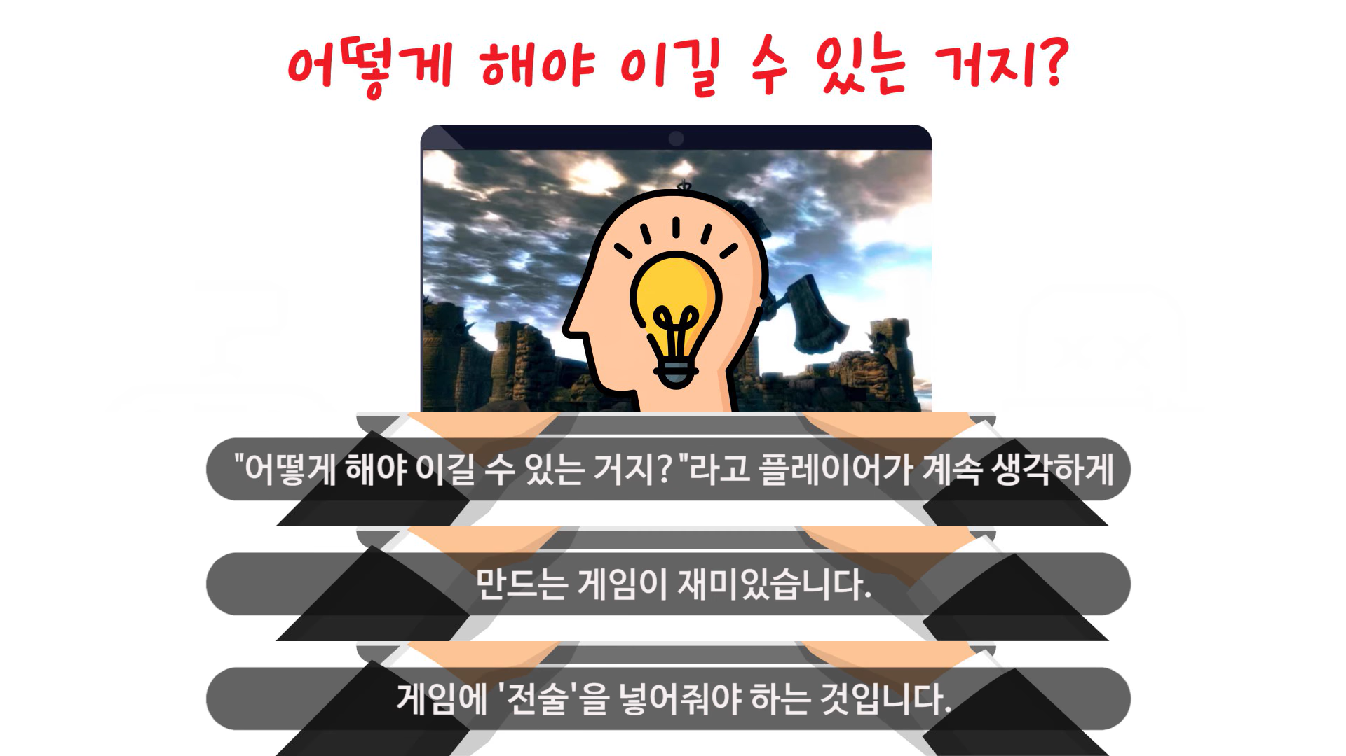
왜
공략을 찾아가는 과정을 만든다
출처 : 등짝 맞으면서도 게임을 하는 이유 – 게임학개론 (유튜브 “책그림”)

Slide 5
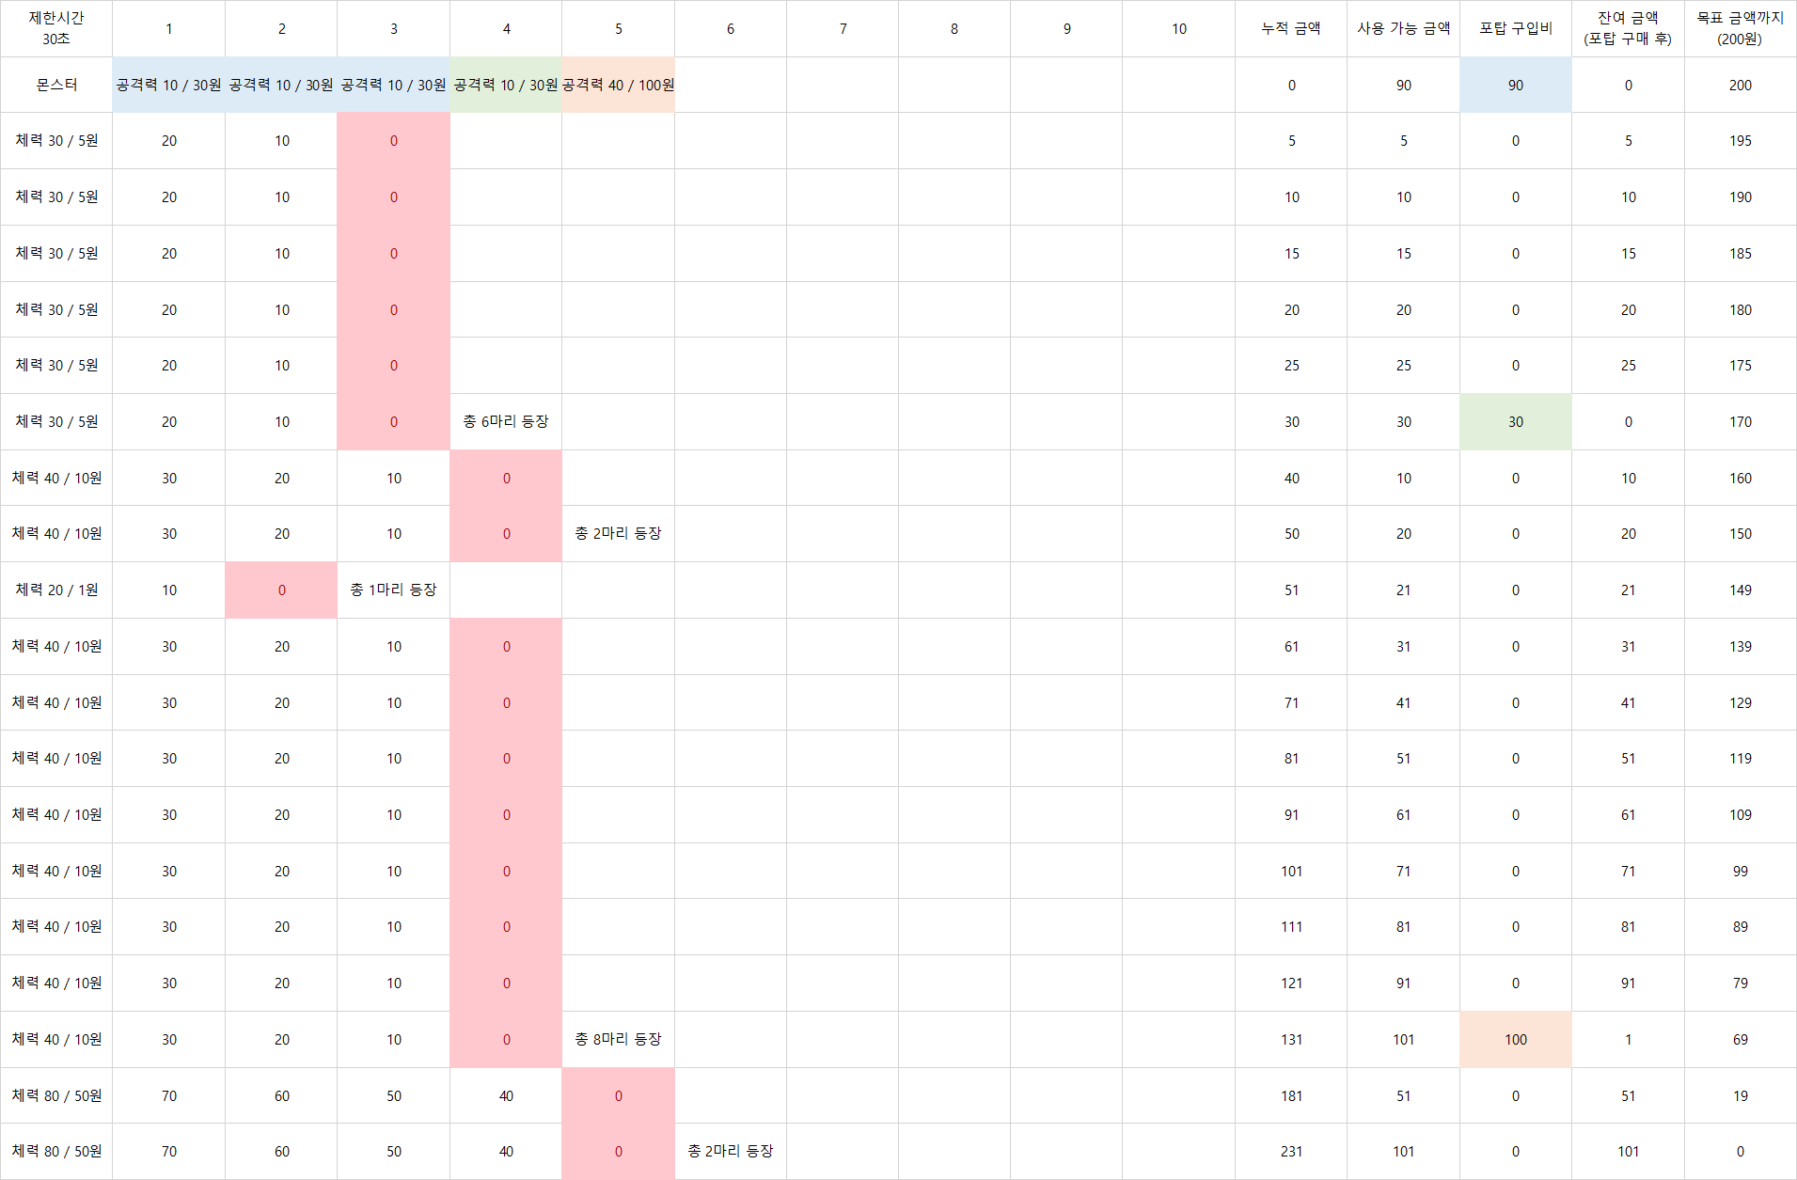
팩터

Slide 6
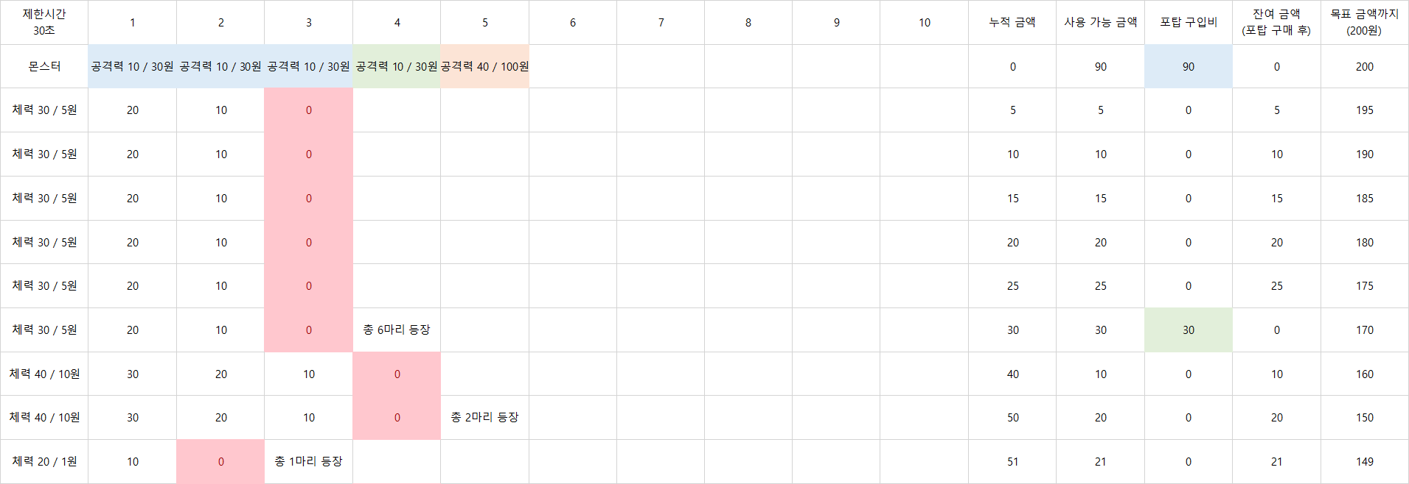
팩터

Slide 7
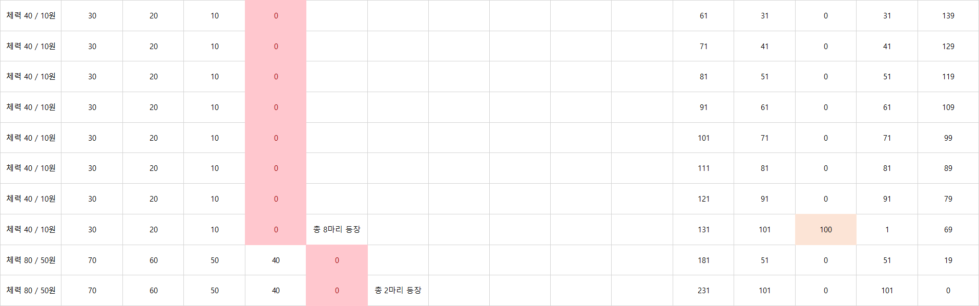
팩터

Slide 8
결과
시간에 쫓겨 긴장감을 유발하는가?
개발자와 유저간의 머리 싸움이 이루어지는가?

Slide 9


추가
포탑 해금 조건
일정 시간마다 세금 납부

Slide 10
컨셉
- 디저트 -

Slide 11
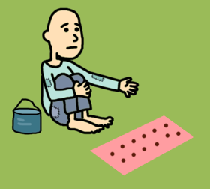
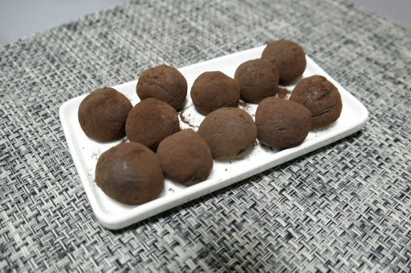
1단계
길바닥
수제 초콜릿

Slide 12
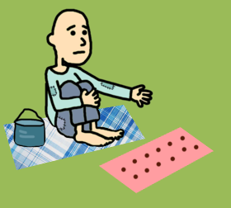
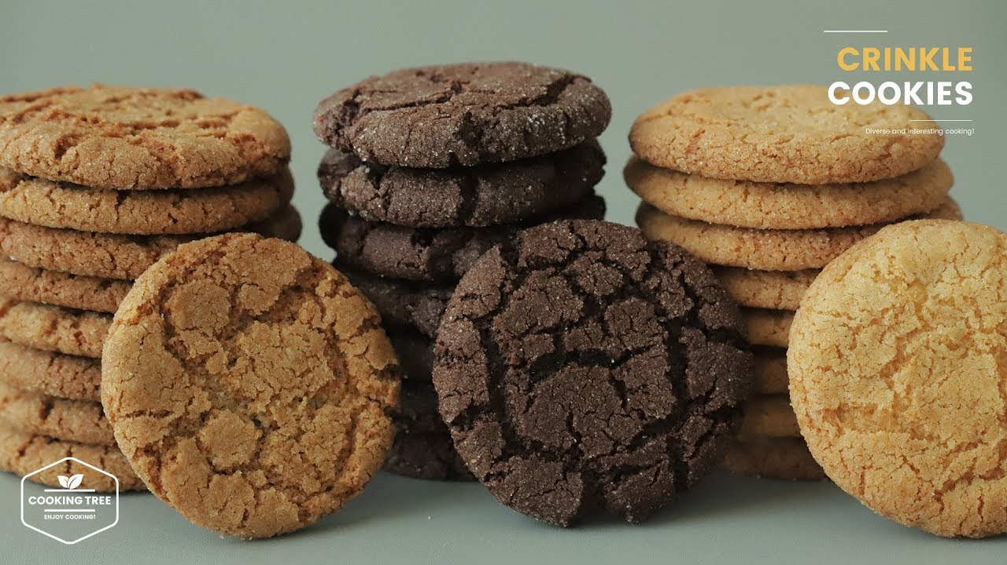
2단계
돗자리
쿠키

Slide 13
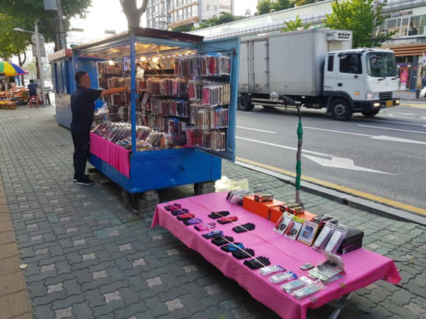
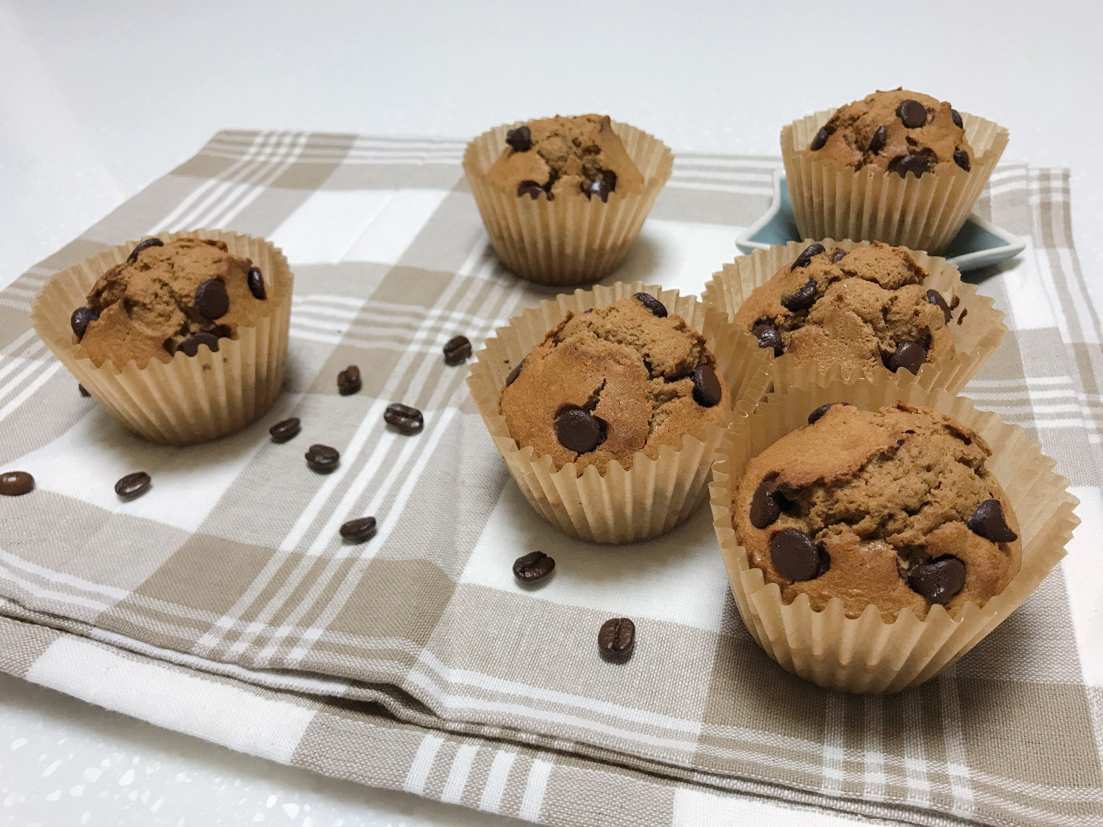
3단계
노점상
머핀

Slide 14
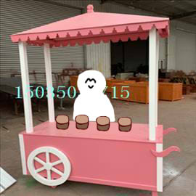
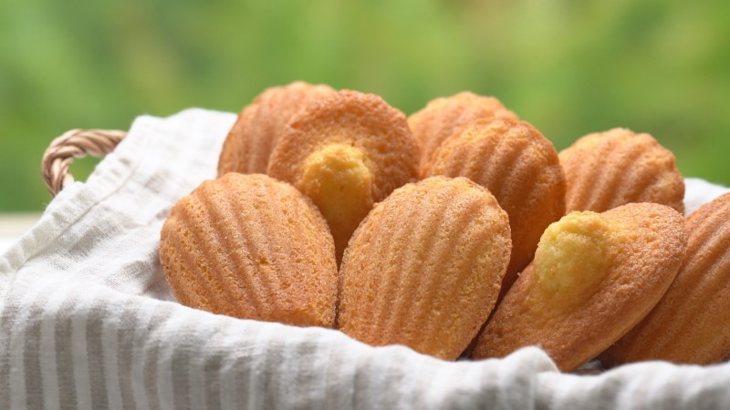
4단계
리어카
마들렌

Slide 15
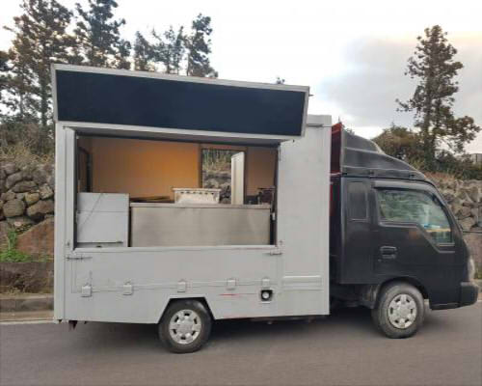
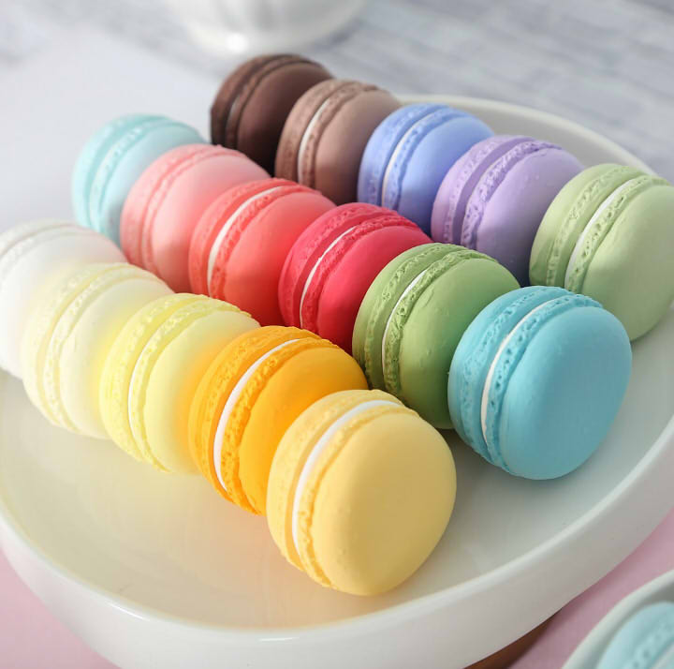
5단계
봉고차
마카롱

Slide 16
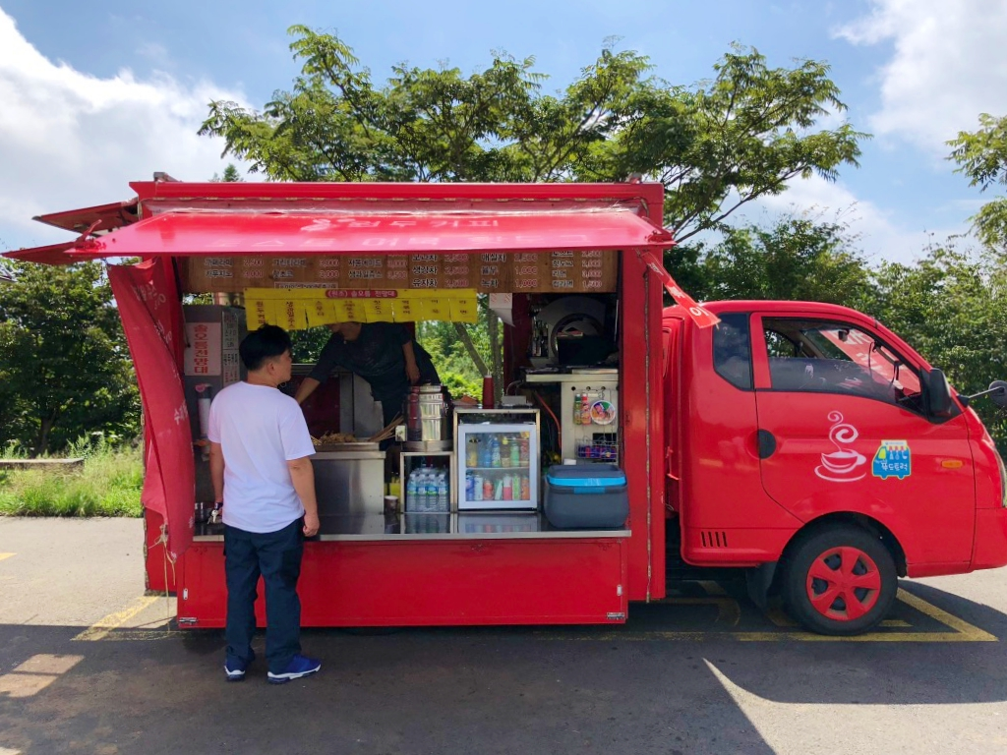
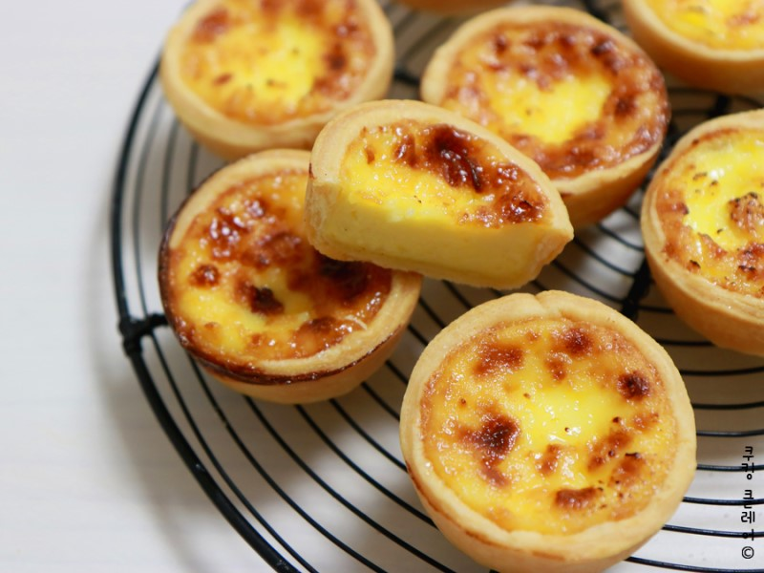
6단계
푸드트럭
에그타르트

Slide 17
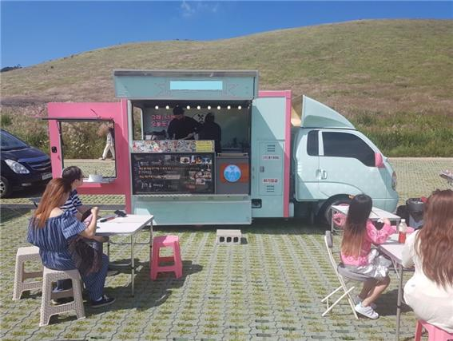
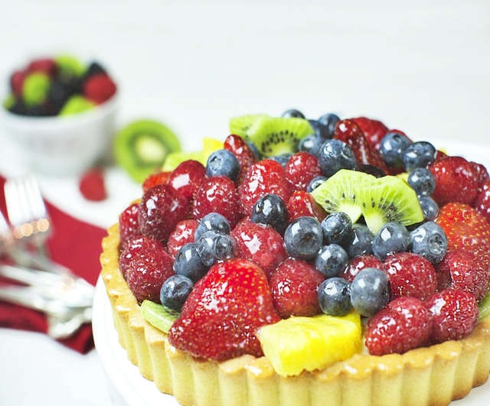
7단계
외관을 조금 신경 쓴 푸드트럭
과일 파이

Slide 18
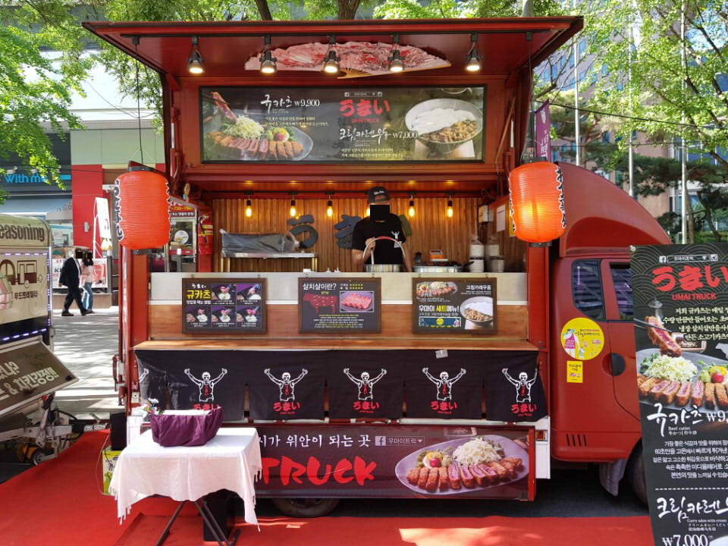
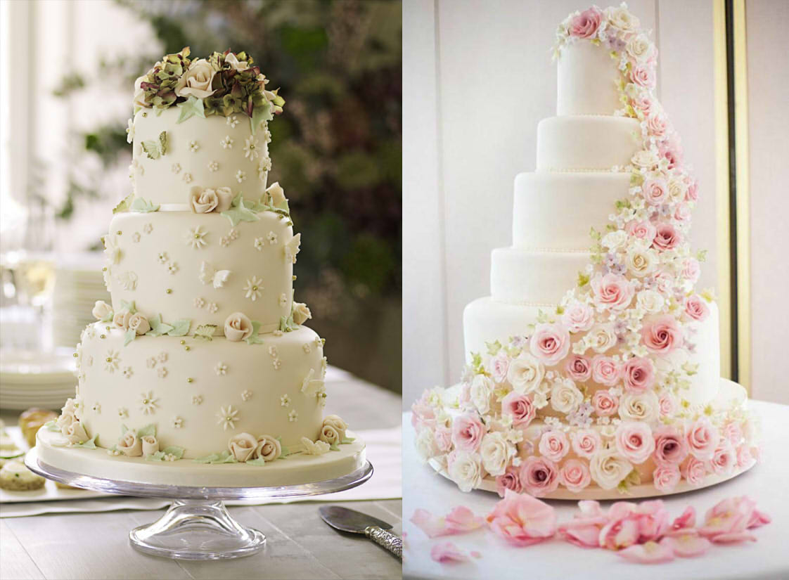
8단계
대규모 푸드트럭
웨딩 케이크

Slide 19
끝
감사합니다

